Slide 1
스마트팜
아두이노 프로젝트 - 9조
김도현, 김승우, 문예강, 이동건, 정언우

Slide 2
목차
기초창의공학설계 9팀
역할 분담
스마트팜의 개념
프로젝트의 목적 및 의의
국내외 기술 및 지식재산권 현황
프로젝트 소개
추진 일정
스마트팜

Slide 3
역할 분담
기초창의공학설계 9팀
김도현 : 팀 리더
김승우 : 문서 작성
문예강 : 발표
이동건 : 발표
정언우 : ppt 제작
스마트팜

Slide 4
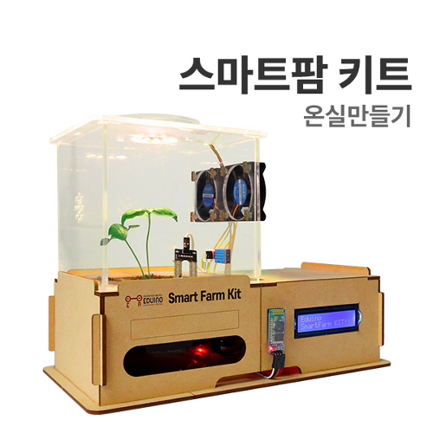
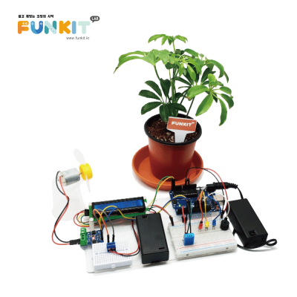
스마트팜이란?
기초창의공학설계 9팀
스마트팜
=>
정보 통신 기술을 접목하여
지능화된 농업 시스템

Slide 5
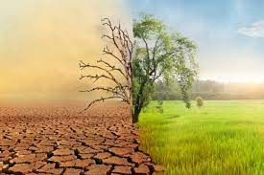
프로젝트의 목적 및 의의 - 환경적 측면
기초창의공학설계 9팀
스마트팜
극심한 기후 변화로 인한 변수 차단
- 기후 변화에 관계 없이 식물이 자라기에 적합한 환경을 조성할 수 있음
- 장마, 가뭄 등의 날씨로 인해 농업 능률이 저하하는 것을 방지하기 위함
- 설정에 따라 버섯류, 과일류, 채소류 등 다양한 종류의 식물에 대응할 수 있음

Slide 6

프로젝트의 목적 및 의의 - 사회적 측면
기초창의공학설계 9팀
스마트팜
농촌 노동력 저하를 해결하기 위함
- 작물을 재배하는 과정의 일부분을 자동화 함으로써 농촌의 노동력 부족을 어느 정도 해결할 수 있음
- 원거리에서 작물의 주변 환경을 모니터링하고 조절할 수 있음

Slide 7
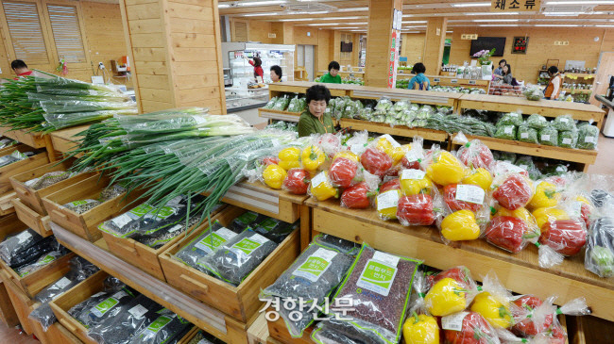
프로젝트의 목적 및 의의 - 경제적 측면
기초창의공학설계 9팀
스마트팜
판매 농산물 품질 개선 / 합리적 가격
- 판매자의 입장에서는 농산물의 품질을 개선하여 양질의 작물을 제공할 수 있음
- 구매자의 입장에서는 보다 합리적인 가격에 구매할 수 있음

Slide 8
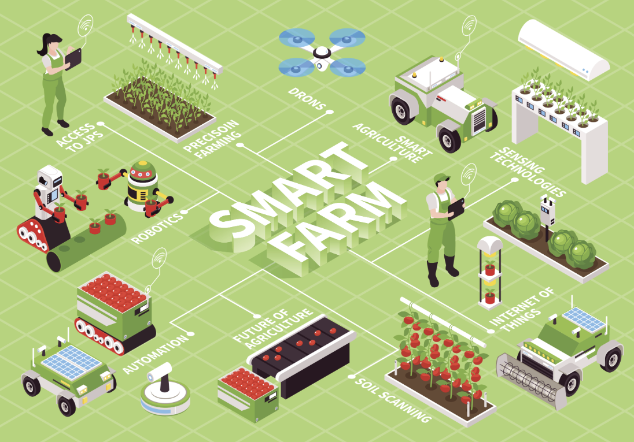
국내•외 기술
기초창의공학설계 9팀
스마트팜
인공지능 & 딥러닝
=> 데이터 분석
=> 날씨, 수확량 예측
사물인터넷
=> 실시간 제어
순환식 수경재배 시스템
=> 버려지는 배양액 재사용 가능

Slide 9
국내•외 지적재산권 현황
기초창의공학설계 9팀
스마트팜
Blue River Technology의 농작물 분석 및 제어 시스템 “See & Spray”
AGCO의 센서와 빅데이터 활용 센서와 빅데이터를 활용하여 작물 성장 데이터를 수집하고 분석하는 시스템에 대한 소프트웨어 및 하드웨어 기술에 대한 저작권
FarmLogs의 농업 데이터 플랫폼 농업 데이터 관리 및 분석, 소프트웨어 인터페이스 및 디자인에 대한 저작권

Slide 10
프로젝트 최종 목표
기초창의공학설계 9팀
스마트팜
조도 센서를 이용한 채광량 조절 시스템
프로펠러를 이용한 공기 중의 습도 조절 시스템
온도, 토양 습도 알림 시스템

Slide 11
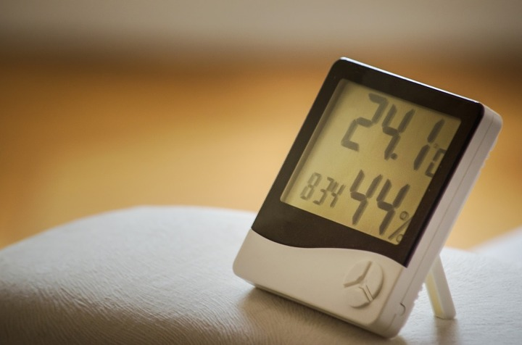
프로젝트 세부 목표
기초창의공학설계 9팀
스마트팜
구현 범위
온도나 토양 습도가 적정 범위를 벗어나면 사용자에게 알림
채광량이 부족할 경우 LED를 통해 보충
공기 중의 습도가 적정 습도보다 높을경우 프로펠러를 작동시킴

Slide 12

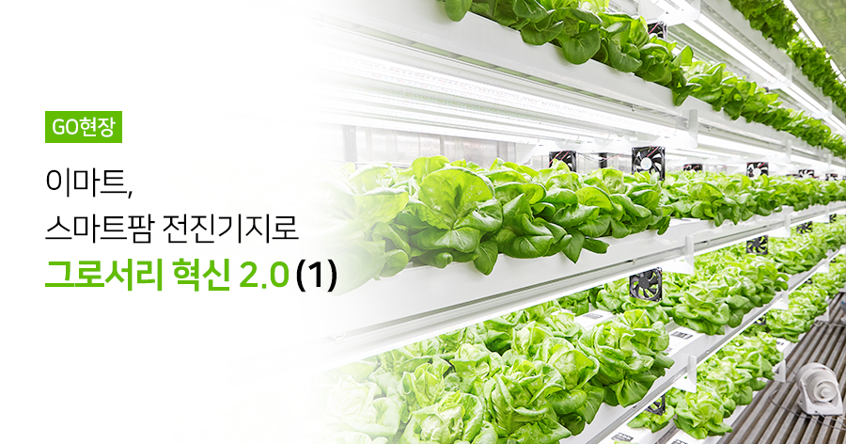
프로젝트 세부 목표
기초창의공학설계 9팀
스마트팜
적용 범위
가정집에서 소소하게 키우는 식물부터 대규모 농장까지 사용 가능
관련 앱을 제작할 시 스마트팜 사용자들이 스마트팜 관련 기능들의 접근성 향상

Slide 13
추진 일정
기초창의공학설계 9팀
스마트팜
 | 1주차 | 2주차 | 3주차 | 4주차
계획수립 및 자료조사
회로 설계
코드 설계
성능 평가
중간 점검
최종 완성

Slide 14
이상입니다

